Slide 1
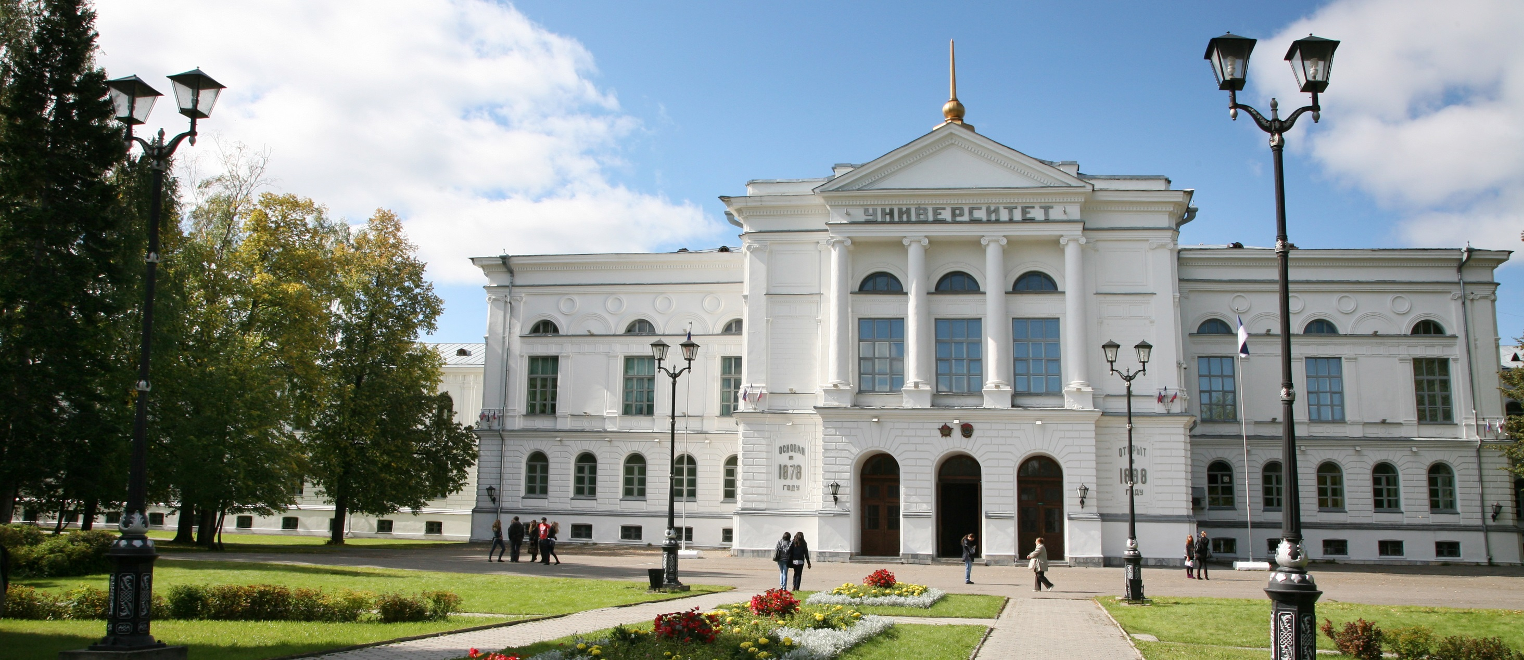
Проведение Региональной зимней Lean школы 2016

Slide 2
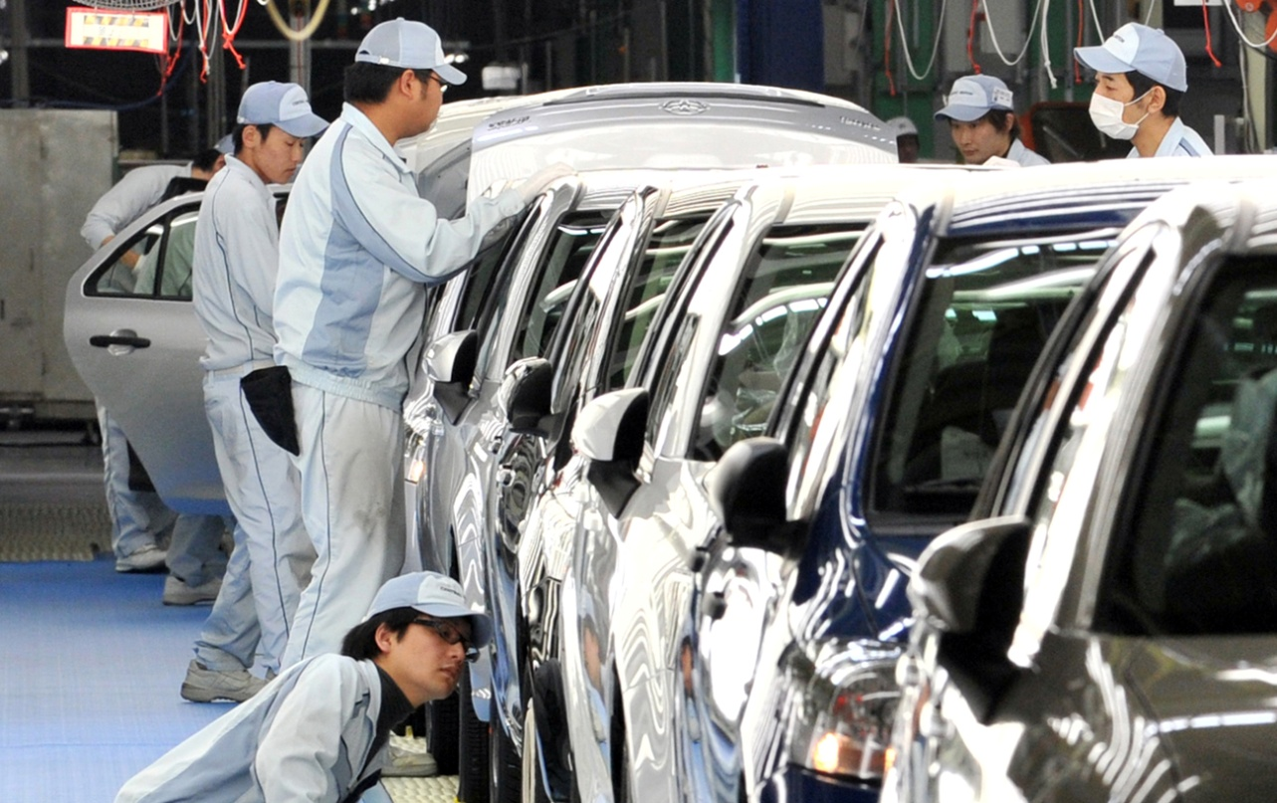
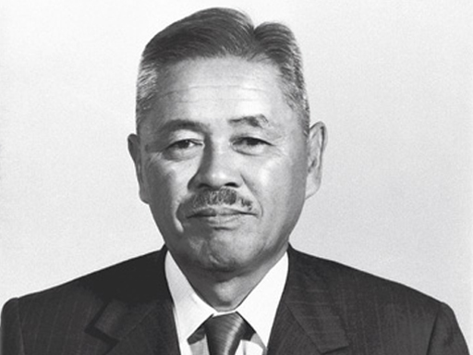
Зимняя Lean школа 2016
Третий грантовый конкурс инициативных проектов по развитию университета

Slide 3
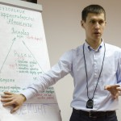
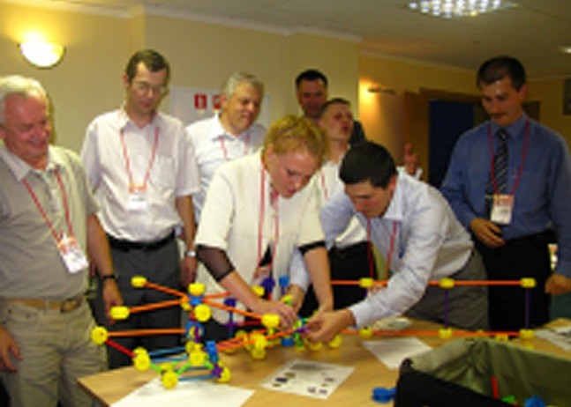
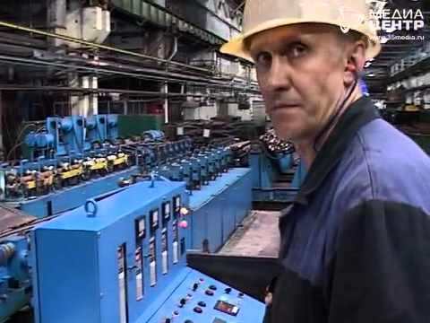
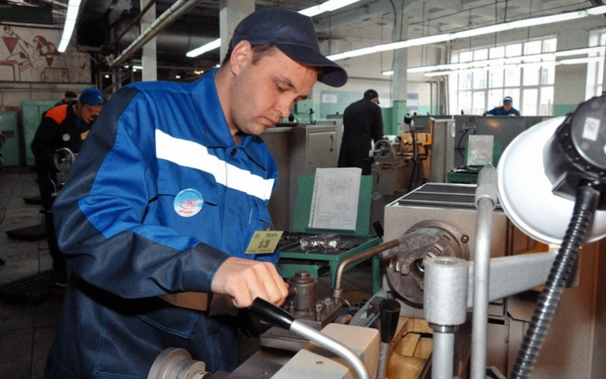
Формат проведения lean школы
Лекции и мастер-классы
Студенты
Преподаватели
Экcперты lean
Специалисты предприятия
Третий грантовый конкурс инициативных проектов по развитию университета
Командная работа на производственном предприятии

Slide 4
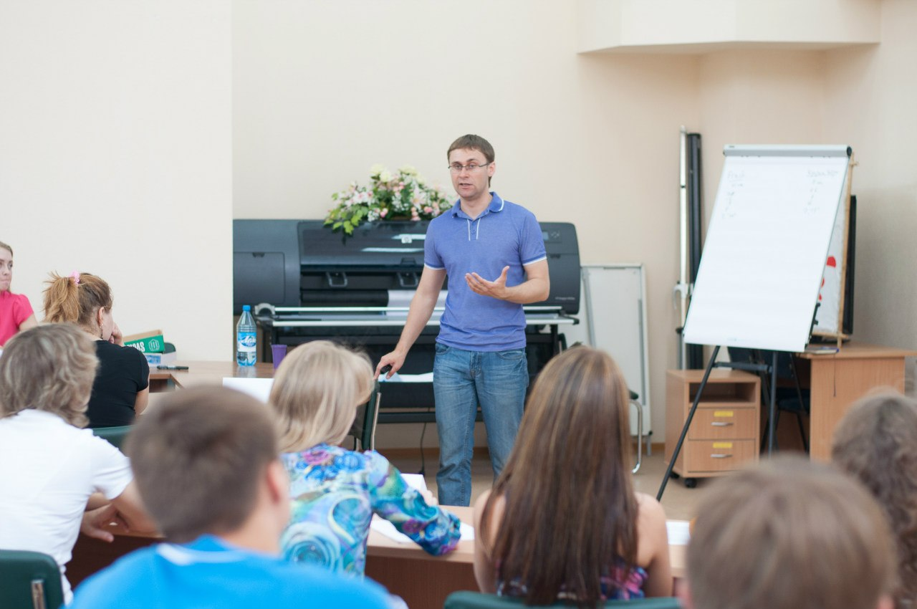
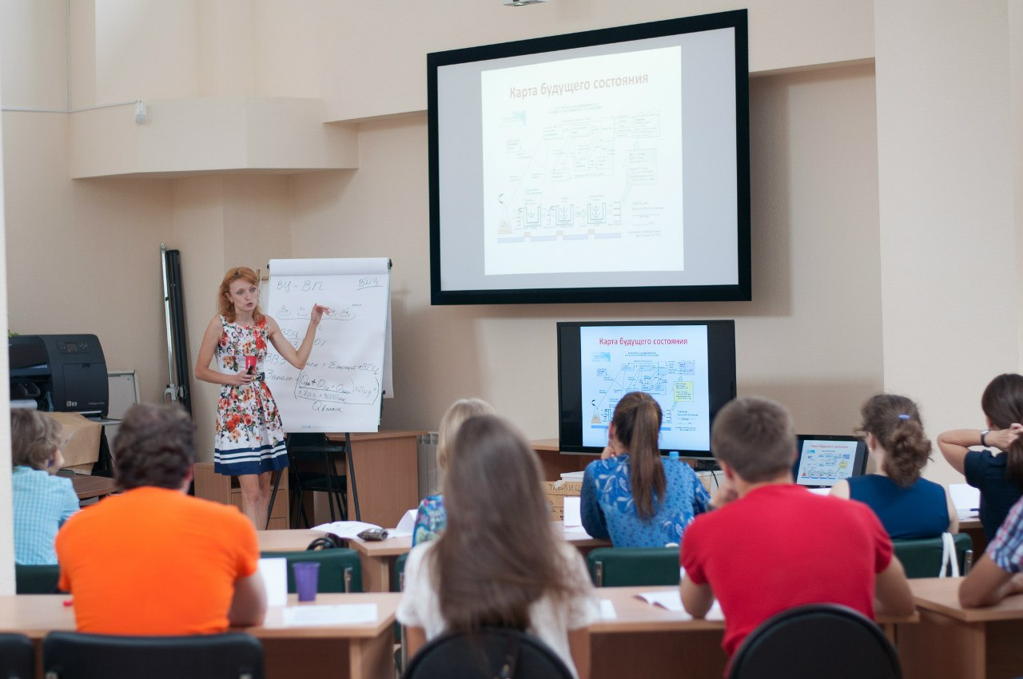
Lean школа как источник новых знаний для студента
Третий грантовый конкурс инициативных проектов по развитию университета

Slide 5
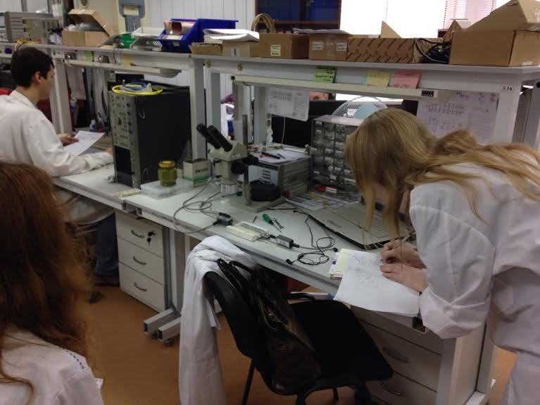
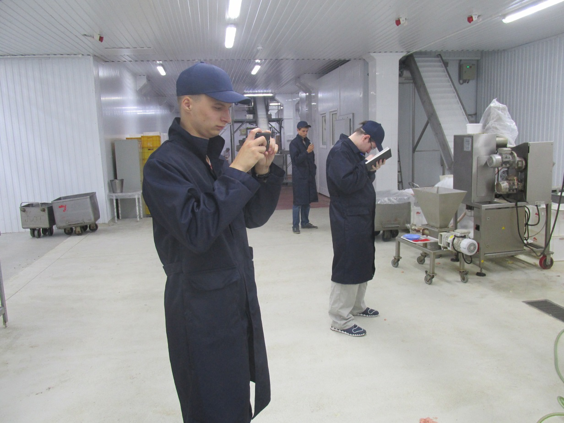
Lean школа как площадка для диалога с предприятиями
Третий грантовый конкурс инициативных проектов по развитию университета

Slide 6
Цель проекта
Цель проекта − повышение имиджа ТГУ за счет привлечения крупных работодателей, инвесторов и заказчиков по подготовке специалистов и установления тесных контактов с высококвалифицированными специалистами из разных предметных областей
Третий грантовый конкурс инициативных проектов по развитию университета

Slide 7
Предполагаемые результаты проекта
Привлечено к сотрудничеству с ТГУ 6−10 крупных производственных предприятий.
15−20 студентов, а также 4−8 сотрудников ТГУ пройдут обучение по бережливому производству.
6−10 студентов будут устроены на стажировку (возможно, с дальнейшим трудоустройством) на предприятия, участвующие в работе школы.
Информация о результатах проведения школы бережливого производства будет размещена на сайтах ТГУ, сайтах организаций-участников и организаций-партнеров, в социальных сетях и СМИ г. Томска.
Третий грантовый конкурс инициативных проектов по развитию университета

Slide 8
Временные рамки реализации проекта
Мероприятие | Дата начала | Дата завершения
Подготовительные материалы (организация образовательной программы, привлечение предприятий, экспертов и других участников проекта) | 09.11.15 | 31.01.16
Проведение мероприятия (проведение лекций, мастер-классов, работа рабочих групп на предприятиях, защита проектов участников) | 01.02.16 | 14.02.16
Подведение итогов (подписание предприятиями договоров о стажировке или срочных трудовых договоров, организация размещения итоговых материалов в сети Интернет, социальных сетях и СМИ г. Томска, подготовка отчета о результатах) | 15.02.16 | 29.02.16
Третий грантовый конкурс инициативных проектов по развитию университета

Slide 9
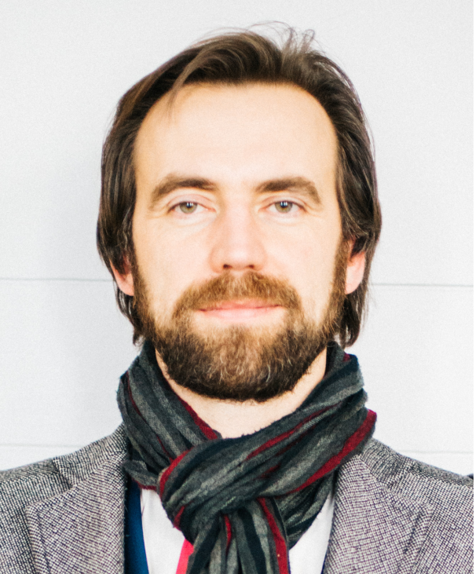
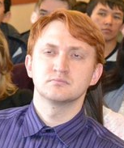
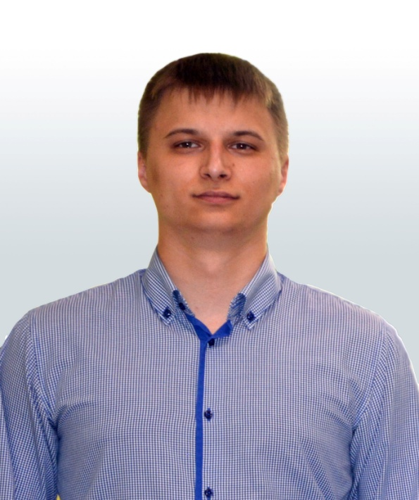
ФИО авторов проекта, должности и звания
Петелин А.Е., к.ф.-м.н., доцент, зам. декана ФИТ по МС
Моисеенко М.В., директор ООО «Институт производственных систем»
Максимов В.С., магистрант ФИТ ТГУ 1-го курса
Ситникова П.А., магистрант ФИТ ТГУ 1-го курса
Третий грантовый конкурс инициативных проектов по развитию университета

Slide 10
Партнеры в реализации проекта
Третий грантовый конкурс инициативных проектов по развитию университета

Slide 11
Предполагаемые статьи расходов
Статья расходов | Сумма
Подготовка организационно-распорядительных документов | 1000
Подготовка информационного сообщения и его размещение в сети Интернет | 2000
Организация образовательной программы | 5000
Привлечение предприятий, экспертов и других участников проекта | 15000
Проведение лекций и мастер-классов (преподавателями) | 30000
Оплата привлеченным специалистам (экспертам-практикам) | 50000
Оплата расходов на выезды на территорию предприятий-участников (рассчитывается на 5 дней) | 10000
Третий грантовый конкурс инициативных проектов по развитию университета

Slide 12
Предполагаемые статьи расходов
Статья расходов | Сумма
Организация кофе-брейка (рассчитывается на 14 дней) | 28000
Организация фото- и видео съемки (рассчитывается на 14 дней) | 14000
Подготовка итоговых материалов и их размещение в сети Интернет, социальных сетях и СМИ г. Томска | 13000
Подготовка отчета о результатах проведения мероприятия | 1000
Расходные материалы (тонер для принтера, CD –диски, бумага, блокноты, папки, ручки, имиджевая продукция ТГУ) | 35000
Итого | 199000
Третий грантовый конкурс инициативных проектов по развитию университета

Slide 13
Предполагаемая форма отчетности
Итоговые работы выпускников Lean школы (Отчеты по проектам в форматах MS Word, MS PPT, MS Visio, MS Excel)
Описание результатов работы школы на портале ТГУ, в социальных сетях и СМИ г. Томска.
Отзывы привлеченных к участию в школе сотрудников организаций и экспертов.
Образовательная программа по технологиям бережливого производства.
Копии договоров о прохождении стажировки между организациями и студентами.
Фотоотчет проведения лекций и мастер-классов, выездных заседаний школы на территории предприятий и защиты студенческих проектов.
Третий грантовый конкурс инициативных проектов по развитию университета

Slide 14
Спасибо за внимание!
Национальный исследовательский
Томский государственный университет
634050, г. Томск, пр. Ленина, 36
+7 (3822) 52-98-52, +7 (3822) 52-95-85 (факс)
rector@tsu.ru
www.tsu.ru

